Slide 1
LA CHIRURGIA BARIATRICA A SUPPORTO DEL PAZIENTE ONCOLOGICO
CASTORO LOREDANA
CORDINATORE INFERMIERISTICO E PATIENT MANAGER
CHIRURGIA GENERALE E CHIRURGIA BARIATRICA
CLINICA SANTA MARIA BARI

Slide 2
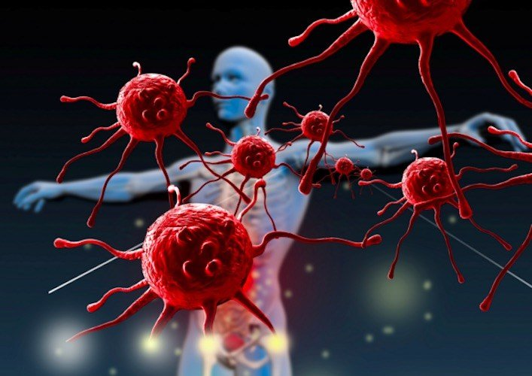
L’OBESITA’ E’ UN FATTORE DI RISCHIO
SIGNIFICATIVO
PER L’INSORGENZA DI MOLTI
TIPI DI TUMORE

Slide 3
Perché sono obeso?
IL TESSUTO ADIPOSO E’ UN GRANDE ORGANO
ENDOCRINO,CAPACE DI ALTERARE LA NORMALE
PRODUZIONE DI ORMONI DI VARIO GENERE
QUINDI…………………………………………..

Slide 4
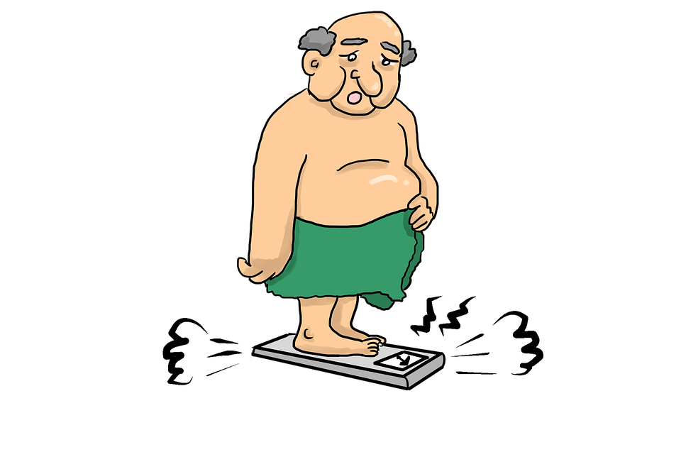
Ho una disfunzione ormonale perché sono obesa
Sono obeso perché ho una disfunzione ormonale

Slide 5
OBESITA’
INFIAMMAZIONE
INSULINORESISTENZA
PRODUZ ORMONI SESSUALI
STEATOSI EPATICA
PRODUZIONE ADIPOCHIINE
CRONICA
TUMORE

Slide 6
OBESI’
OBESITA’
NEOPLASIA
RISCHIO ONCOLOGICO
CHIRURGIA BARIATRICA
CALO PONDERALE
RISCHIO ONCOLOGICO

Slide 7
UNIVERSITA’ DI CLEVELAND
50% SOTTOPOSTI A CH BARIATRICA
110,000 OBESI
50 % NON SOTTOPOSTI A CH BARIATRICA
DOPO 10 ANNI
INSORGENZA DI TUMORE NEL 4%
INSORGENZA DI UN TUMORE NEL8,9%
(MAMMELLA501,COLON201,FEGATO969,
PANCREAS 54,OVAIA 130)
(MAMMELLA751,COLON360,FEGATO2168
PANCREAS 86,OVAIA 214)

Slide 8
DOVREI FARE MAMMOGRAFIA
DOVREI SOTTOPORMI A COLONSCOPIA….

Slide 9
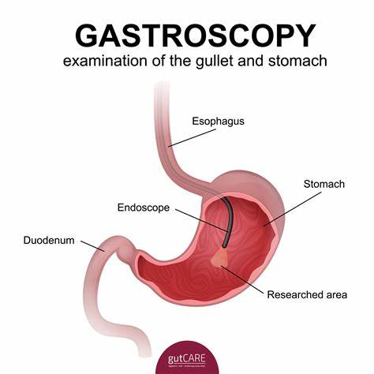
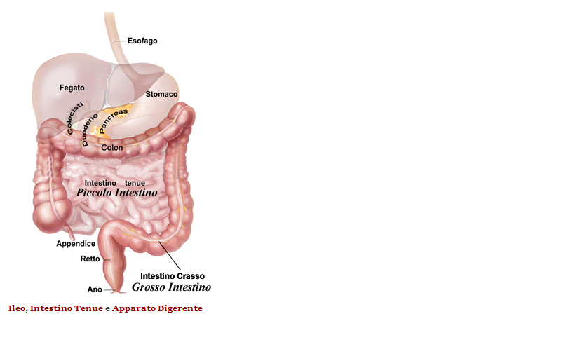
screening

Slide 10
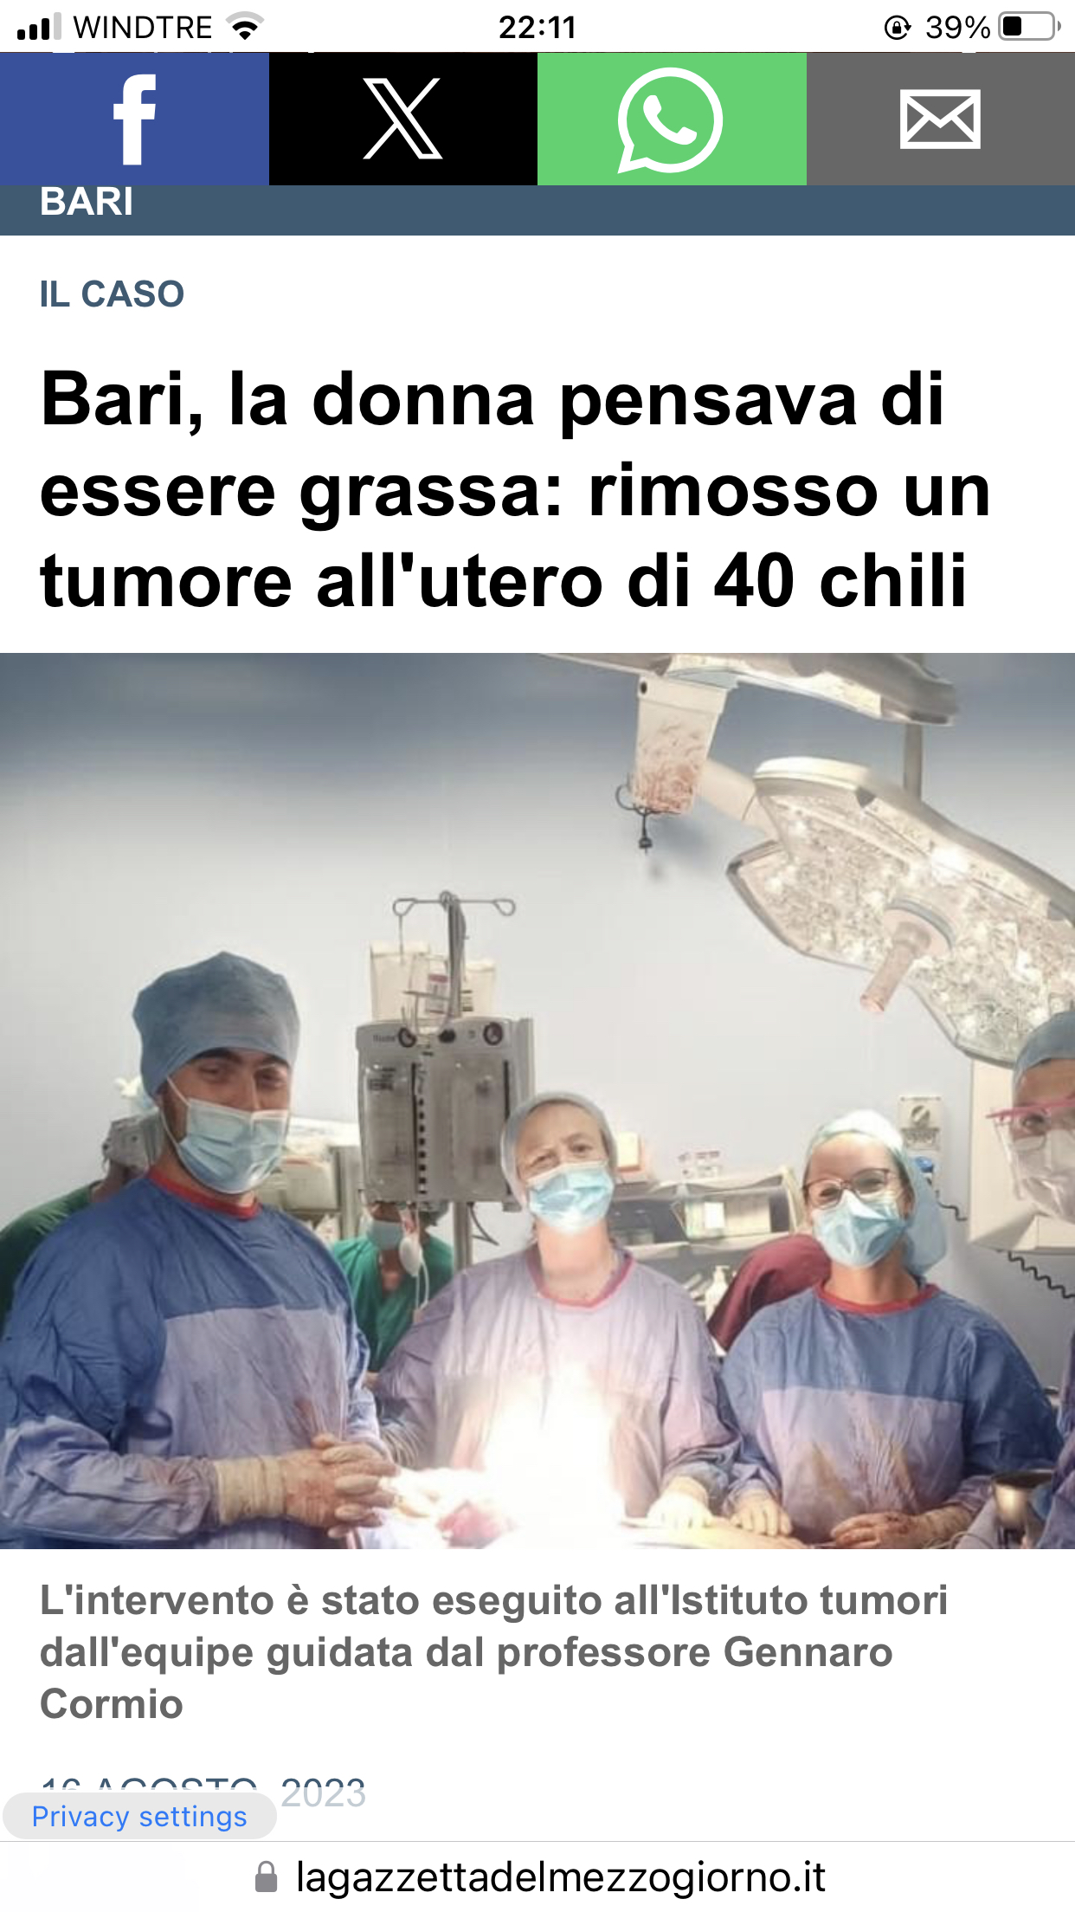

Slide 11
TESTIMONIANZA

Slide 12
PROPOSTA
INTRODURRE NEL WORK UP PRE-OPERATORIO DEL PAZ BARIATRICO L’INVITO AD ADERIRE AI PROGRAMMI DI SCREENING
(SOF,MAMMOGRAFIA, PAP TEST,PSA…)
ESAME GINECOOLOGICO NELLE DONNE
APPROFONDIMENTO DIAGNOSTICO DELLE ANEMIZZAZIONI

Slide 13
Grazie

